Slide 1


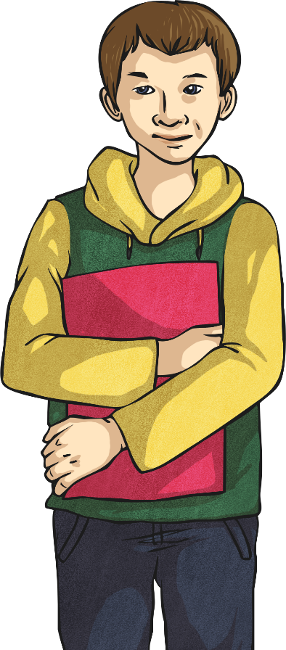

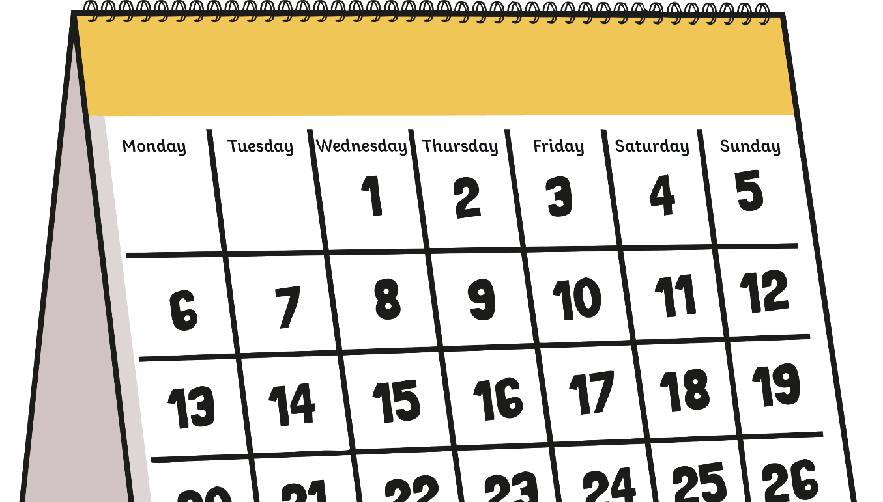
C’est quel jour ?
(What Day Is It?)
C’est quel jour ?
C’est lundi.

Slide 2
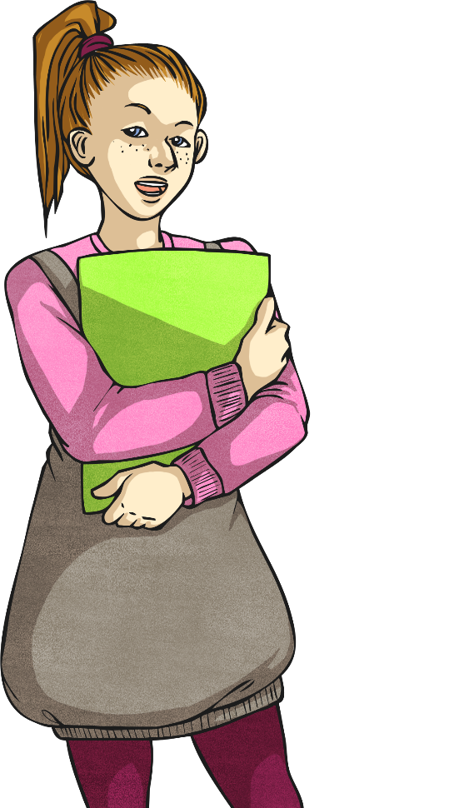
C’est quel jour ?
(What Day Is It?)
C’est quel jour ?
C’est mardi.

Slide 3
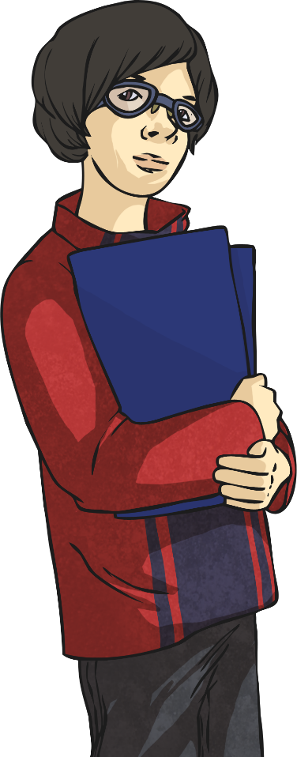
C’est quel jour ?
(What Day Is It?)
C’est quel jour ?
C’est mercredi.

Slide 4
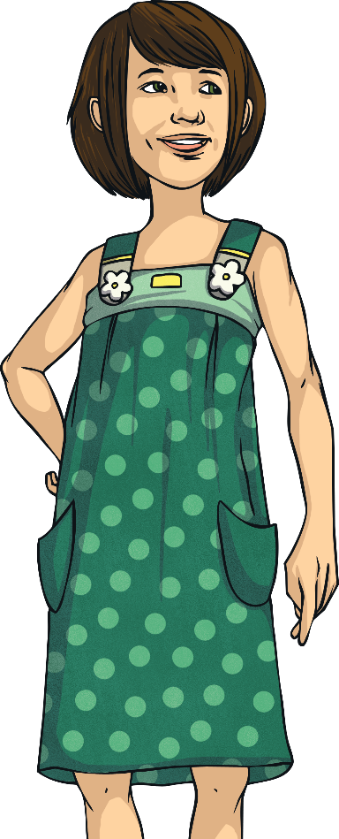
C’est quel jour ?
(What Day Is It?)
C’est quel jour ?
C’est jeudi.

Slide 5
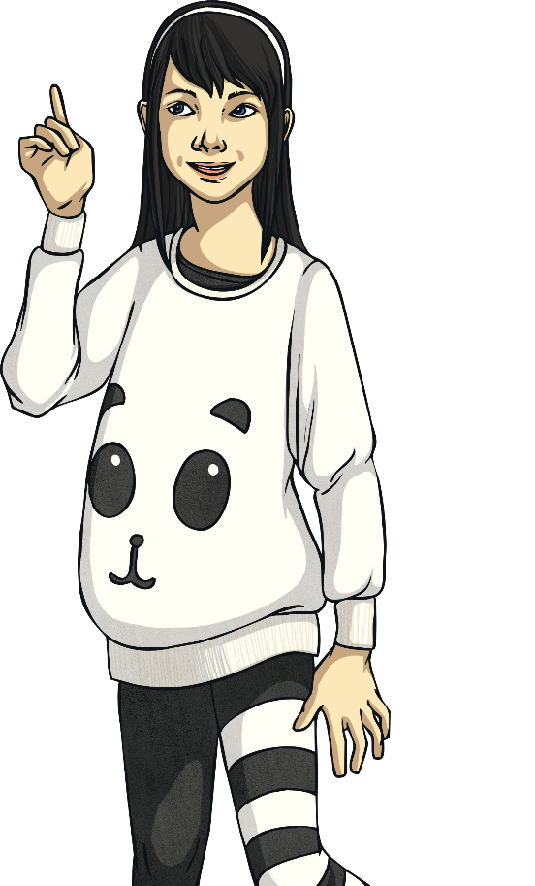
C’est quel jour ?
(What Day Is It?)
C’est quel jour ?
C’est vendredi.

Slide 6
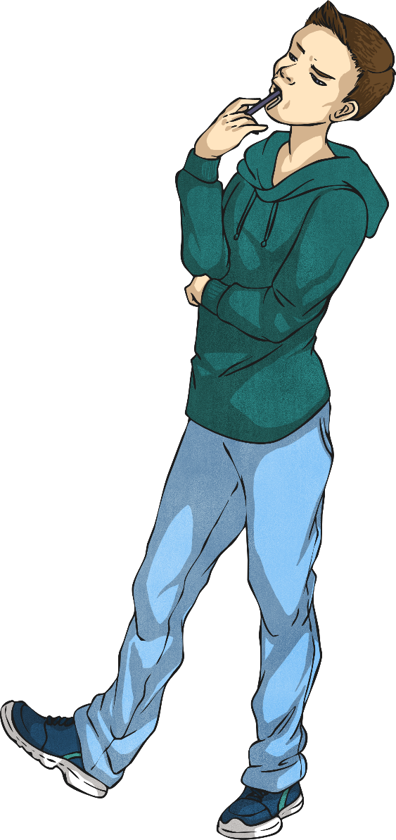
C’est quel jour ?
(What Day Is It?)
C’est quel jour ?
C’est samedi.

Slide 7
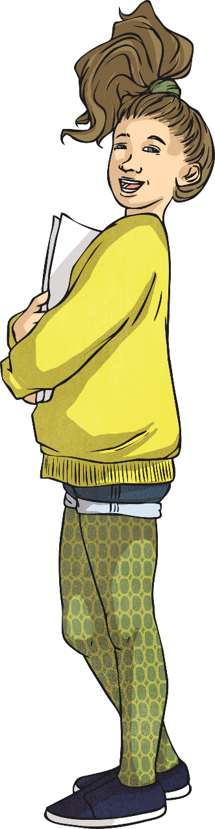
C’est quel jour ?
(What Day Is It?)
C’est quel jour ?
C’est dimanche.

Slide 8
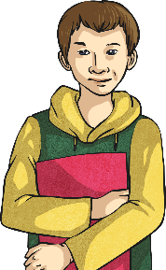






C’est quel jour ?
(What Day Is It?)
lundi
mardi
mercredi
jeudi
vendredi
samedi
dimanche

Slide 9
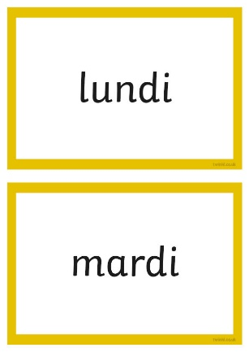
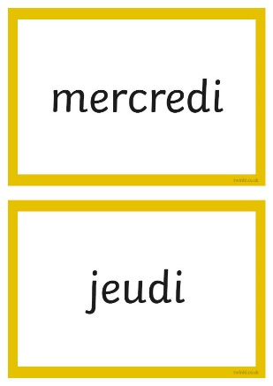

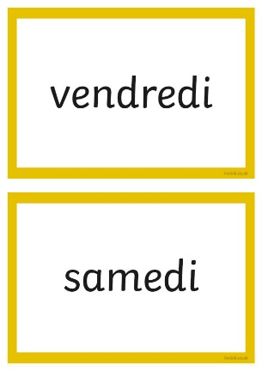
C’est quel jour ?
(What Day Is It?)

Slide 10

La semaine
(the week)
Qu’est-ce que c’est ?
C’est la semaine.

Slide 11
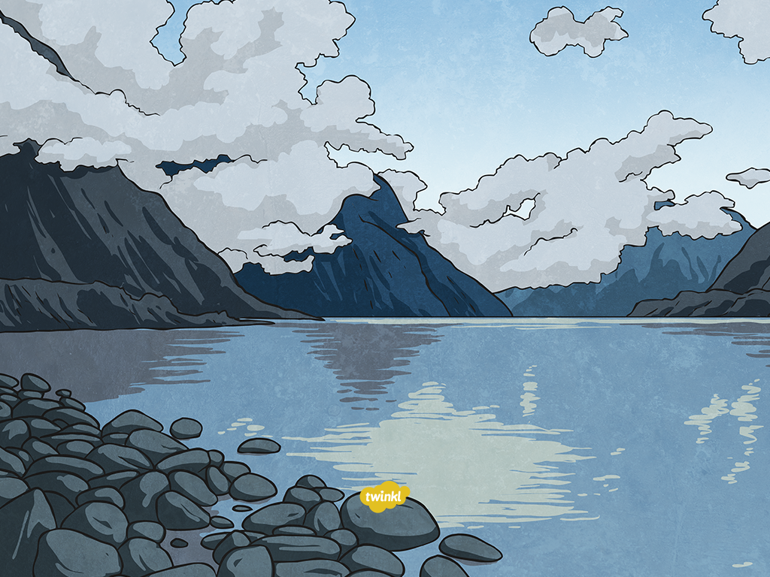
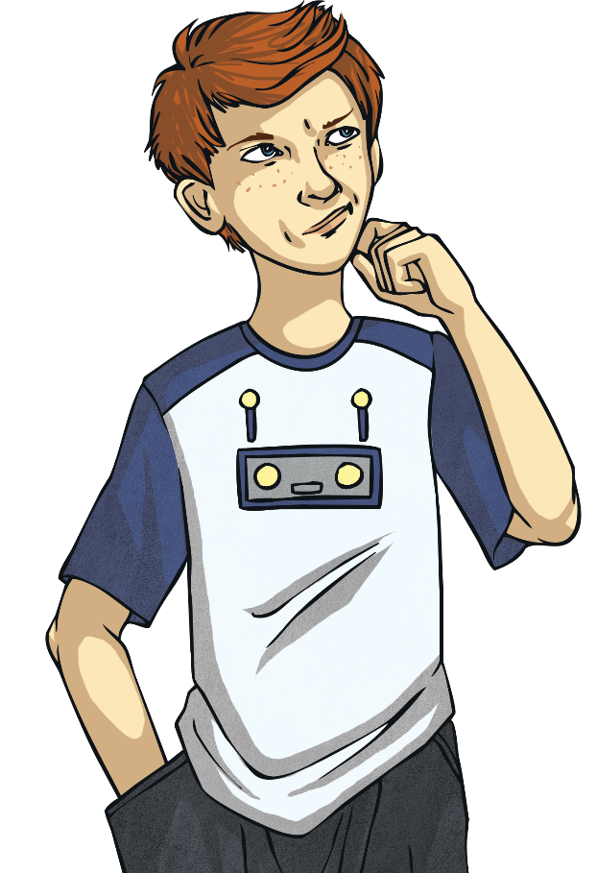
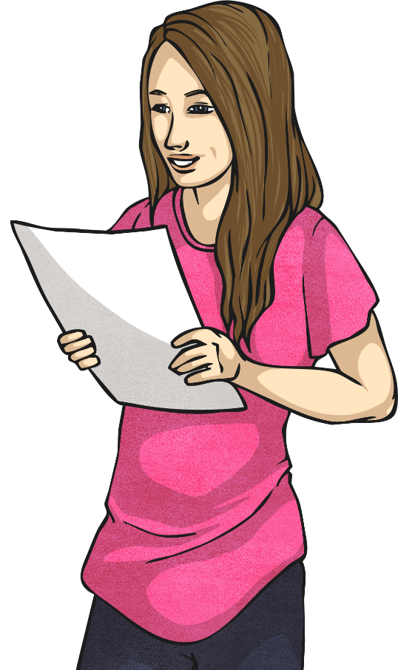
Quelle est la date aujourd’hui ?
(What’s the Date Today?)

Slide 12
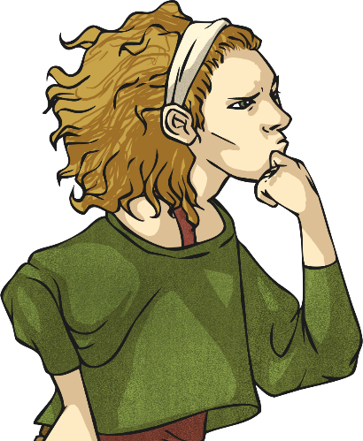
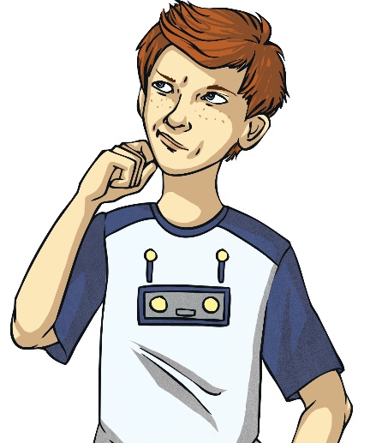
La date
(The Date)
Think about the way we write the date.
What different parts do you need to say or write the date?
Do you know those words in French?
How do you think the French say the date?

Slide 13

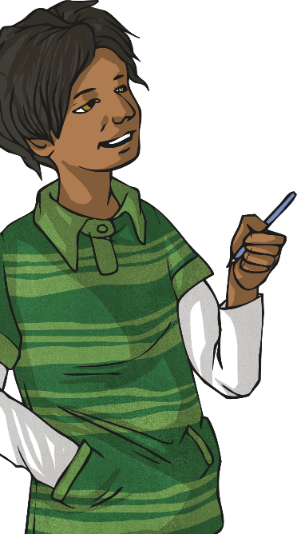
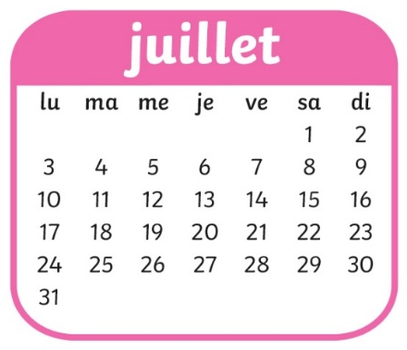
Quelle est la date aujourd’hui ?
(What’s the Date Today?)
Quelle est
la date aujourd’hui ?
Aujourd’hui, c’est samedi vingt-neuf juillet.

Slide 14

Quelle est la date aujourd’hui ?
(What’s the Date Today?)
Quelle est
la date aujourd’hui ?
Aujourd’hui, c’est mardi seize mai.

Slide 15

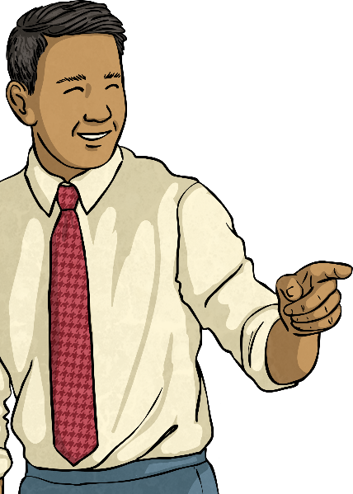
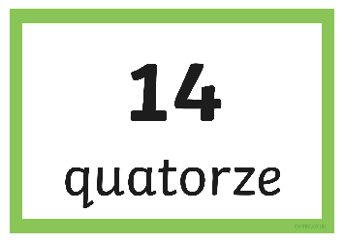
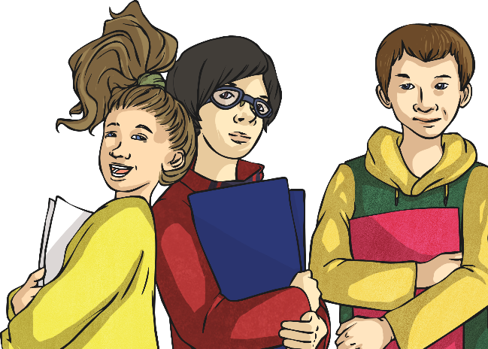
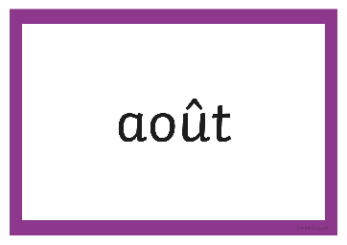
Quelle est la date aujourd’hui ?
(What’s the Date Today?)
Today is Wednesday the 14th of August.
Aujourd’hui, c’est
mercredi quatorze août.

